Slide 1

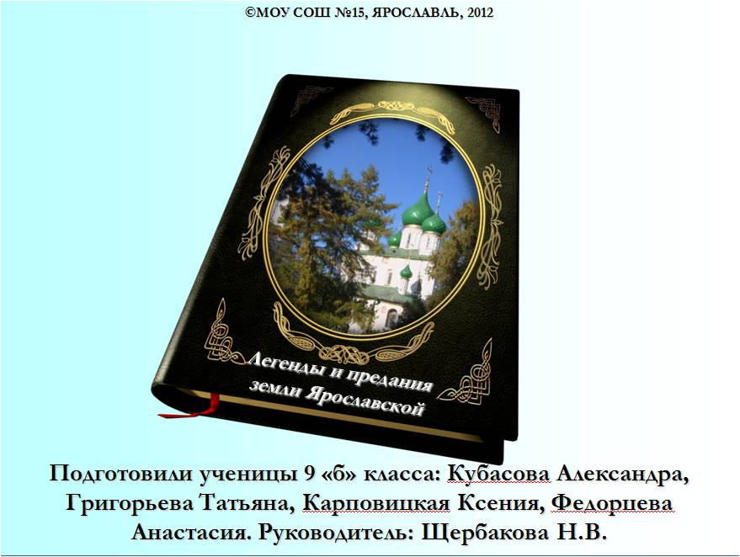
Легенды и предания
земли Ярославской

Slide 2

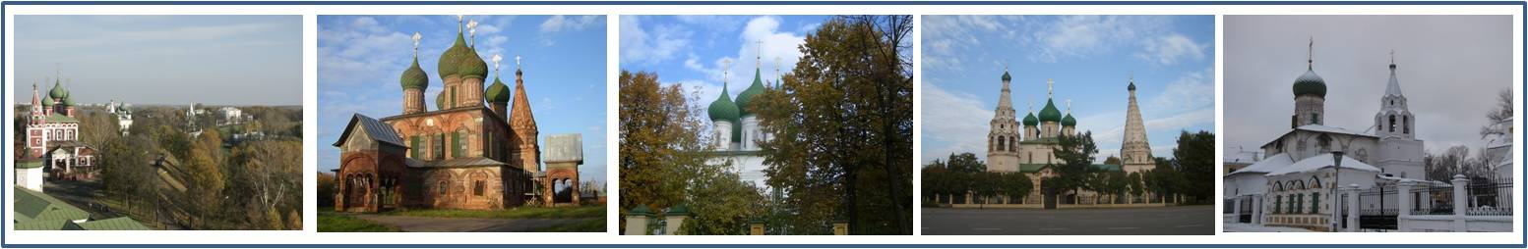
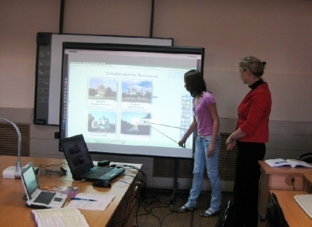

В истории Ярославля немало страниц, овеянных легендами...
Цель работы:
узнать и рассказать о легендах и преданиях города Ярославля.
©МОУ СОШ №15, ЯРОСЛАВЛЬ, 2012

Slide 3
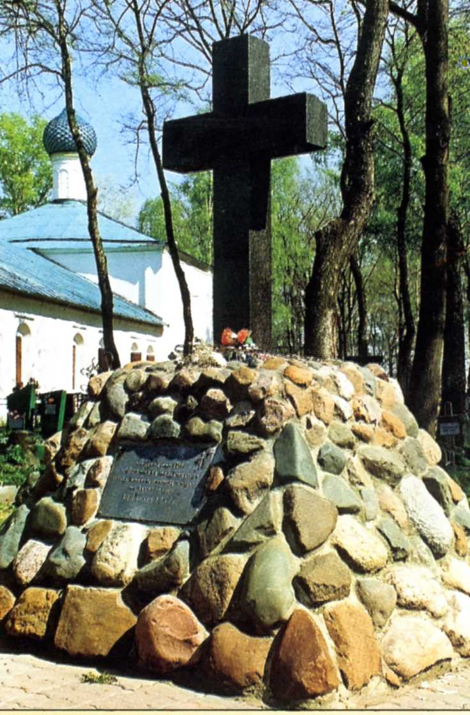
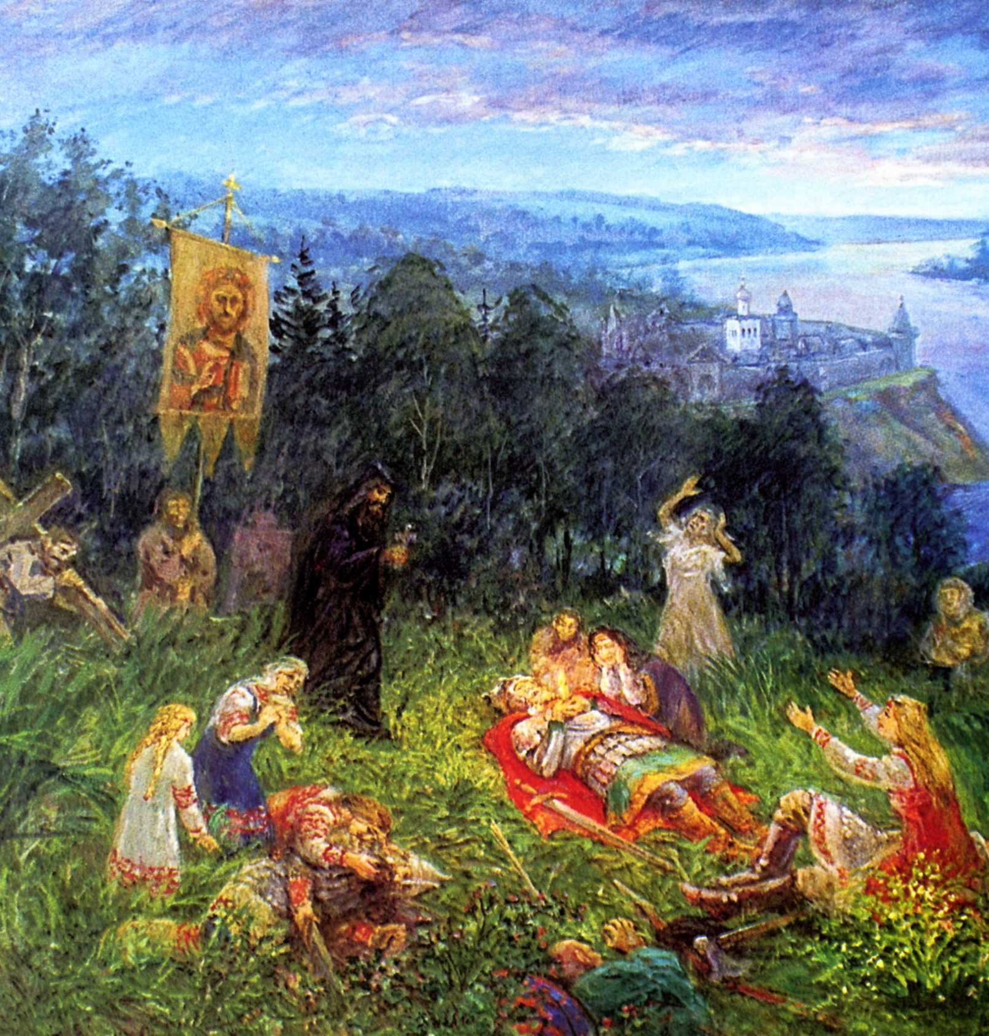
Легенда о Туговой горе
Памятник-крест князю Константину и всем павшим в битве на Туговой горе
Туговая гора

Slide 4
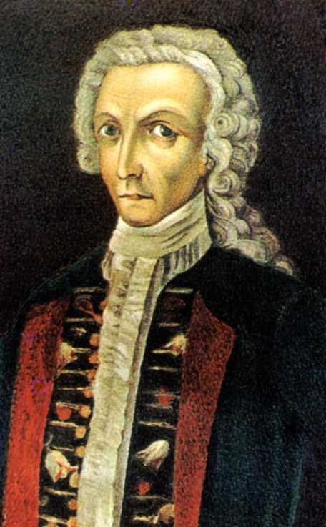
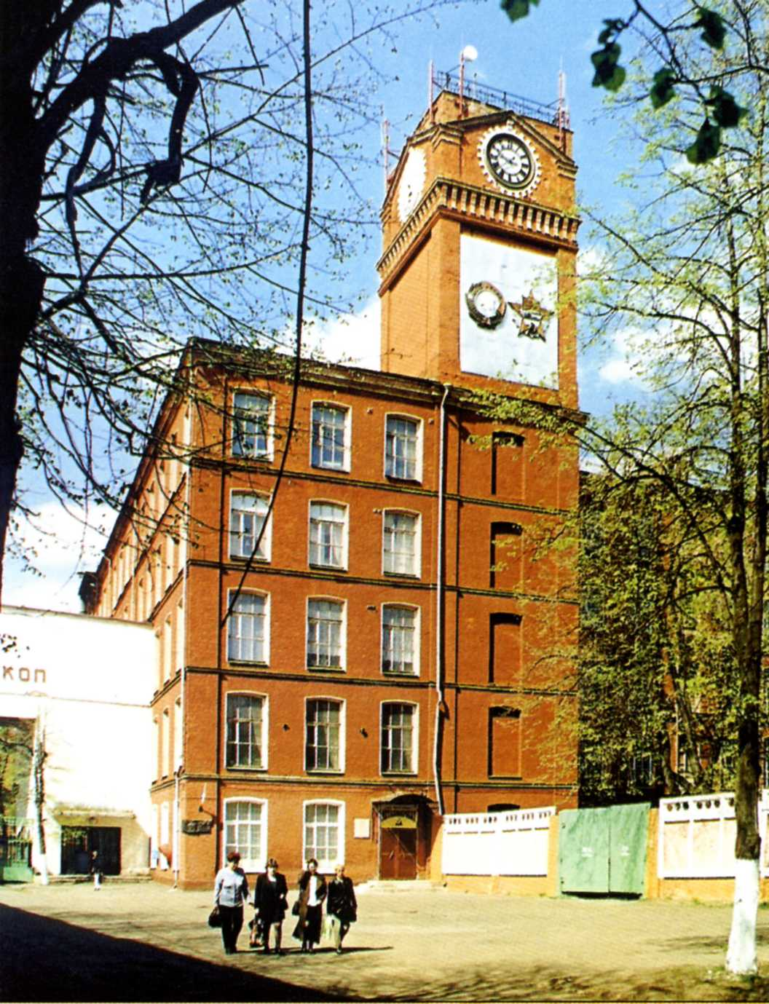
Как в Ярославле волшебство творили
Здание фабрики «Красный Перекоп»
Иван Затрапезнов

Slide 5
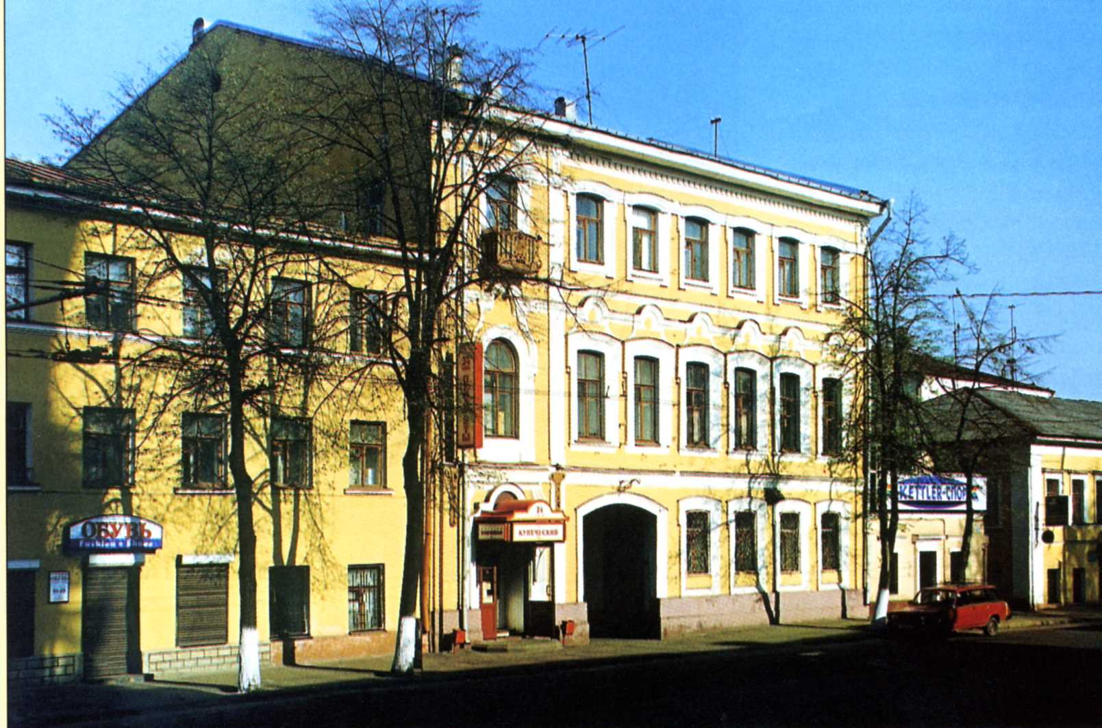
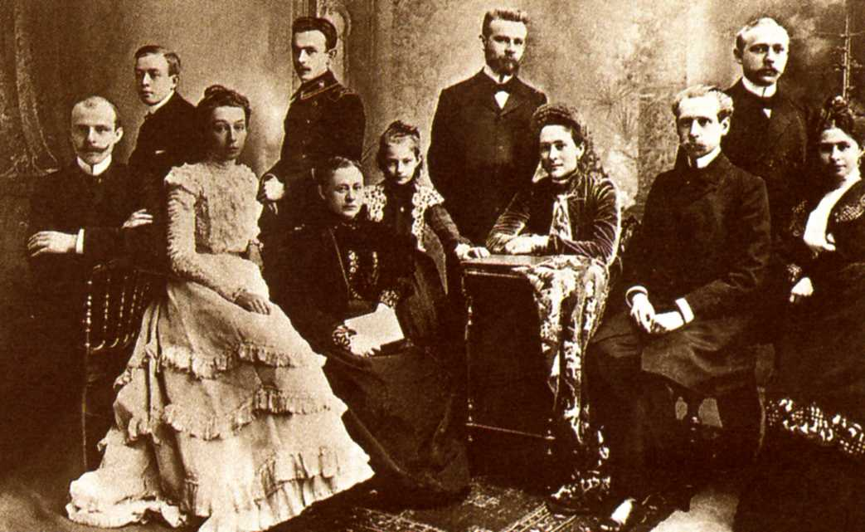
Предприимчивый Иван
Дом Оловянишниковых
Семья Оловянишниковых

Slide 6
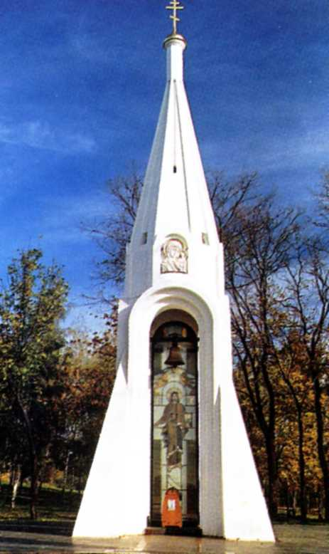
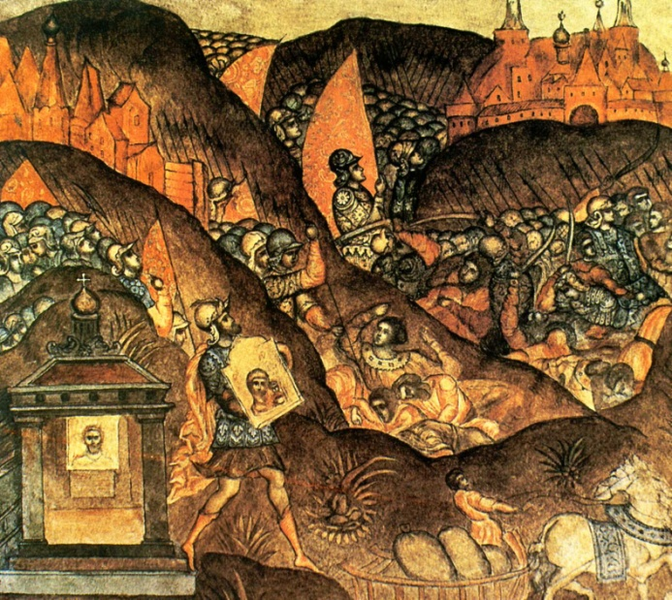
Неудавшееся покушение
Выход ополчения из Ярославля на Москву
Памятный знак в честь ополчения

Slide 7
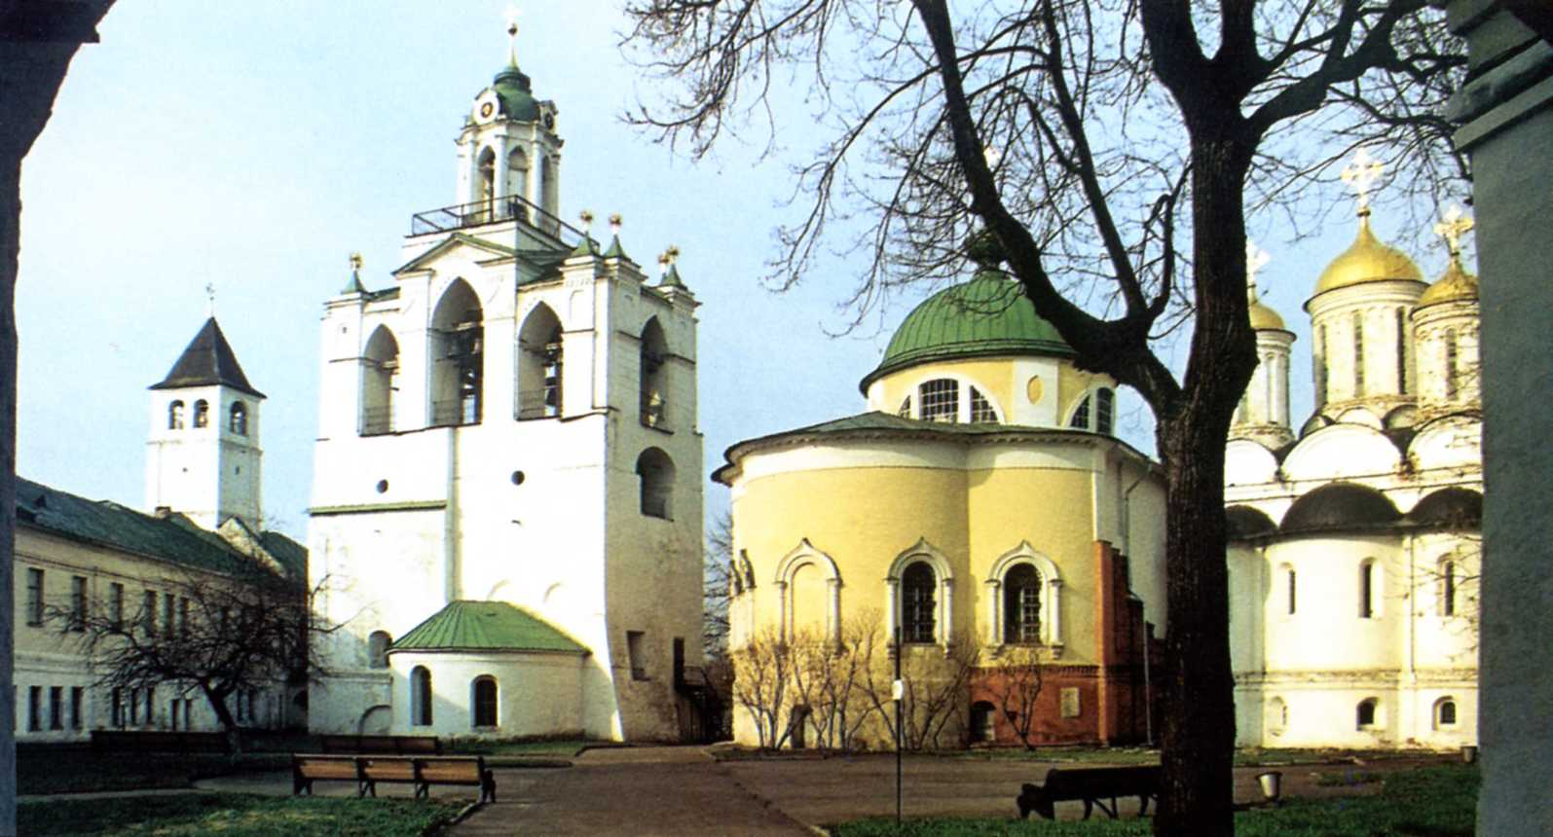
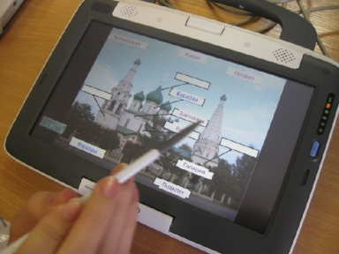
Бережно хранятся ярославские легенды в стенах церковных храмов и городских зданий. Сказания передаются из уст в уста, от поколения к поколению, дополняются
новыми деталями, приобретая иное историческое звучание.

Slide 8
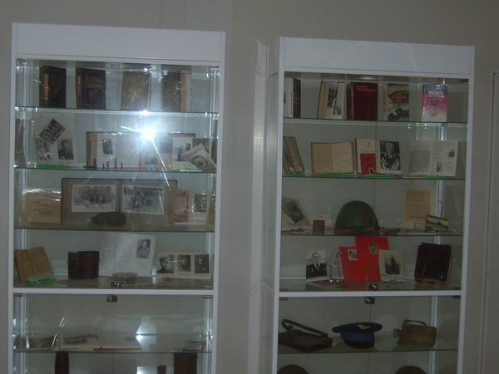
Бережно хранятся ярославские легенды в стенах церковных храмов и городских зданий.
Литература:
Гуреева О. Ярославль. Легенды, предания, были. Рыбинск, «Формат», 2006.
www.lenagold.ru
©МОУ СОШ №15, ЯРОСЛАВЛЬ, 2012
©МОУ СОШ №15, ЯРОСЛАВЛЬ, 2012

